Slide 1

Neural Networks
Basics

Slide 2
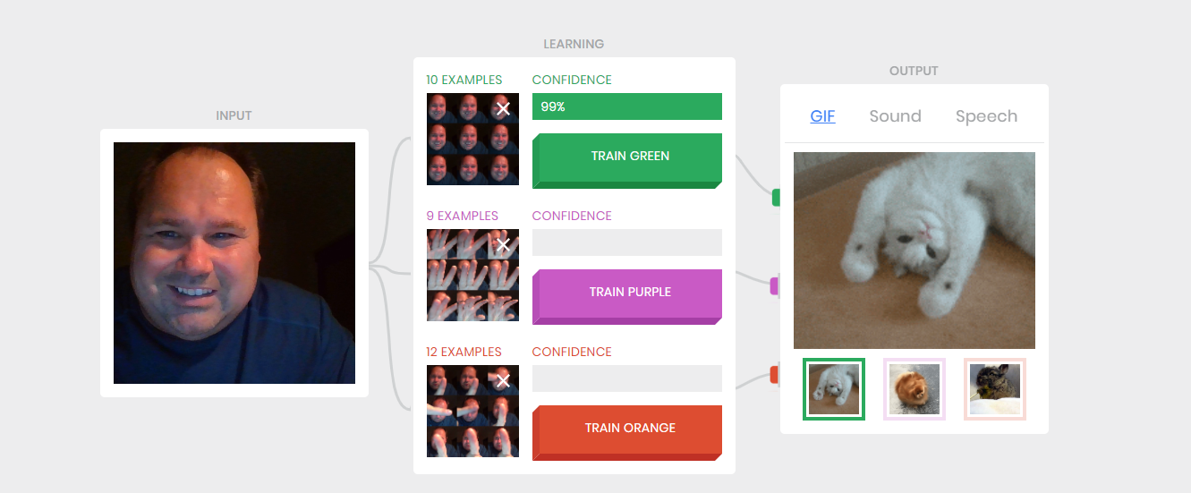
ML = Data Driven
https://teachablemachine.withgoogle.com/

Slide 3

Notes:
One size fits all solution? Maybe, maybe not…
Voor mij is een neural network, zoals een swiss army knife. Heel veel mogelijkheden om heel veel verschillende problemen op te lossen. Daarom niet altijd de beste manier, maar meestal toch pretty close to one of the best… Good enough
Een andere manier om naar swiss army knife te zien: de architectuur van een neural network is zo divers, zoveel degrees of freedom, dat je er ook heel veel verschillende problemen mee kan oplossen. High variance in de structuur, het design. Maar daarin ligt ook het gevaar. Nml dat je model te complex is om simpele verbanden correct te identificeren, dat je gaat overfitten. Dat het overkill is.
Nu, tegenwoordig beschouwt men deep NN als de ‘to-go-to’ option voor image en NLP problemen. Nog niet echt voor tabular data, maar dat begint wel wat te komen

Slide 4
Notes:
Neural network is ‘het’ voorbeeld van een representation ML oplossing (in tegenstelling tot de traditionele ML systems). De representation staat eigenlijk vooral voor het feit dat een neural network een soort van connected graph is, een computational graph.

Slide 5
Notes:
Het belangrijkste hier is dat een NN zelf wel zal beslissen welke features belangrijk zijn, en welke niet. Er moet dus geen ‘extra’ preprocessing step meer genomen worden om bv correlaties te doen om overbodige features weg te smijten (hoewel dat soms nog wel een verbetering geeft als je echt very highly correlated features hebt), of dat een domain expert gaat zeggen welke features je best nodig hebt… Een neural net doet dat allemaal zelf

Slide 6
Structure of Neural Network
Notes:
Gemodelleerd op human brain.
Dendrites vangen signalen op van synapsen van andere neuronen (sommige synapsen geven veel signaal aan die dendrite, andere minder)
Alle dendrites sturen hun signaal dan naar de nucleus, de ene dendrite stuurt al een hoger signaal dan de andere, en de nucleus gaat al die signalen combineren, en beslissen of hij gaat ‘firen’, dus zelf een signaal verder gaat sturen over zijn axon.
Die axon is dan weer verbonden, via synapses, met andere dendrites van andere neuronen.

Slide 7
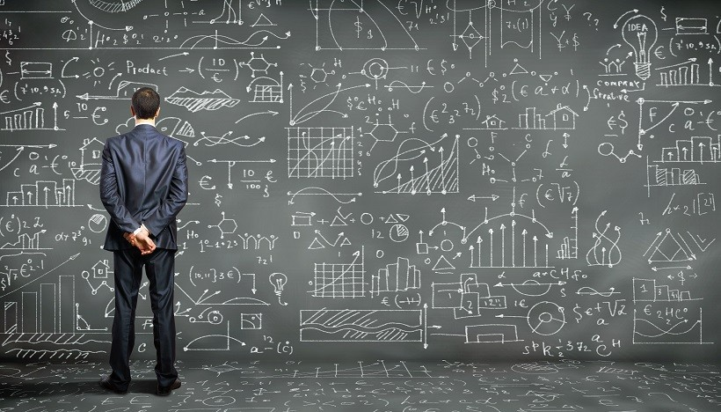
Notes:
Universal approximator.
Met zelfs maar 1 hidden layer, kan een neural network alle mogelijke functies benaderen. Gelijk welke functie. Hoe complex ook. Ok, je gaat een serieus ‘wide’ neural netwerk hebben voor een complexe functie (in contrast met deep neural net), maar daarom is het misschien wel niet gemakkelijk te trainen, maar in theorie gaat het…
Alleen…hoe lang duurt het, want meestal is ‘moeilijk gaat ook → alleen duurt het verschrikkelijk lang’!
Daarom gaan we meestal meer hidden layers gebruiken. Maar hoe meer layers, hoe meer problemen met vanishing gradients, en hoe meer parameters dat we moeten trainen, dus meer data dat we nodig hebben, ook moeten we veel meer gradients gaan berekeken en bijhouden (was een serieuze limitatie tot een 7-8 jaar geleden)…

Slide 8
Notes:
Idee is om met lagen te werken. En die lagen zijn data driven. Dus ipv heel complexe berekening van te voren te berekenen, bv wat die lagen zouden moeten leren, geven we ze data. En we laten ze data per data zelf ontdekken wat er in die data te vinden is. We geven ze dus de inputs, en de outputs, en we laten die lagen zelf ontdekken welke eigenschappen in de data interessant zijn, om die output te gaan bekomen… Dus de mapping tussen input en output gaan ze zelf leren, door een slimme trial and error methode, en door die error gaan ze het proberen om het de volgende keer iets beter te doen

Slide 9
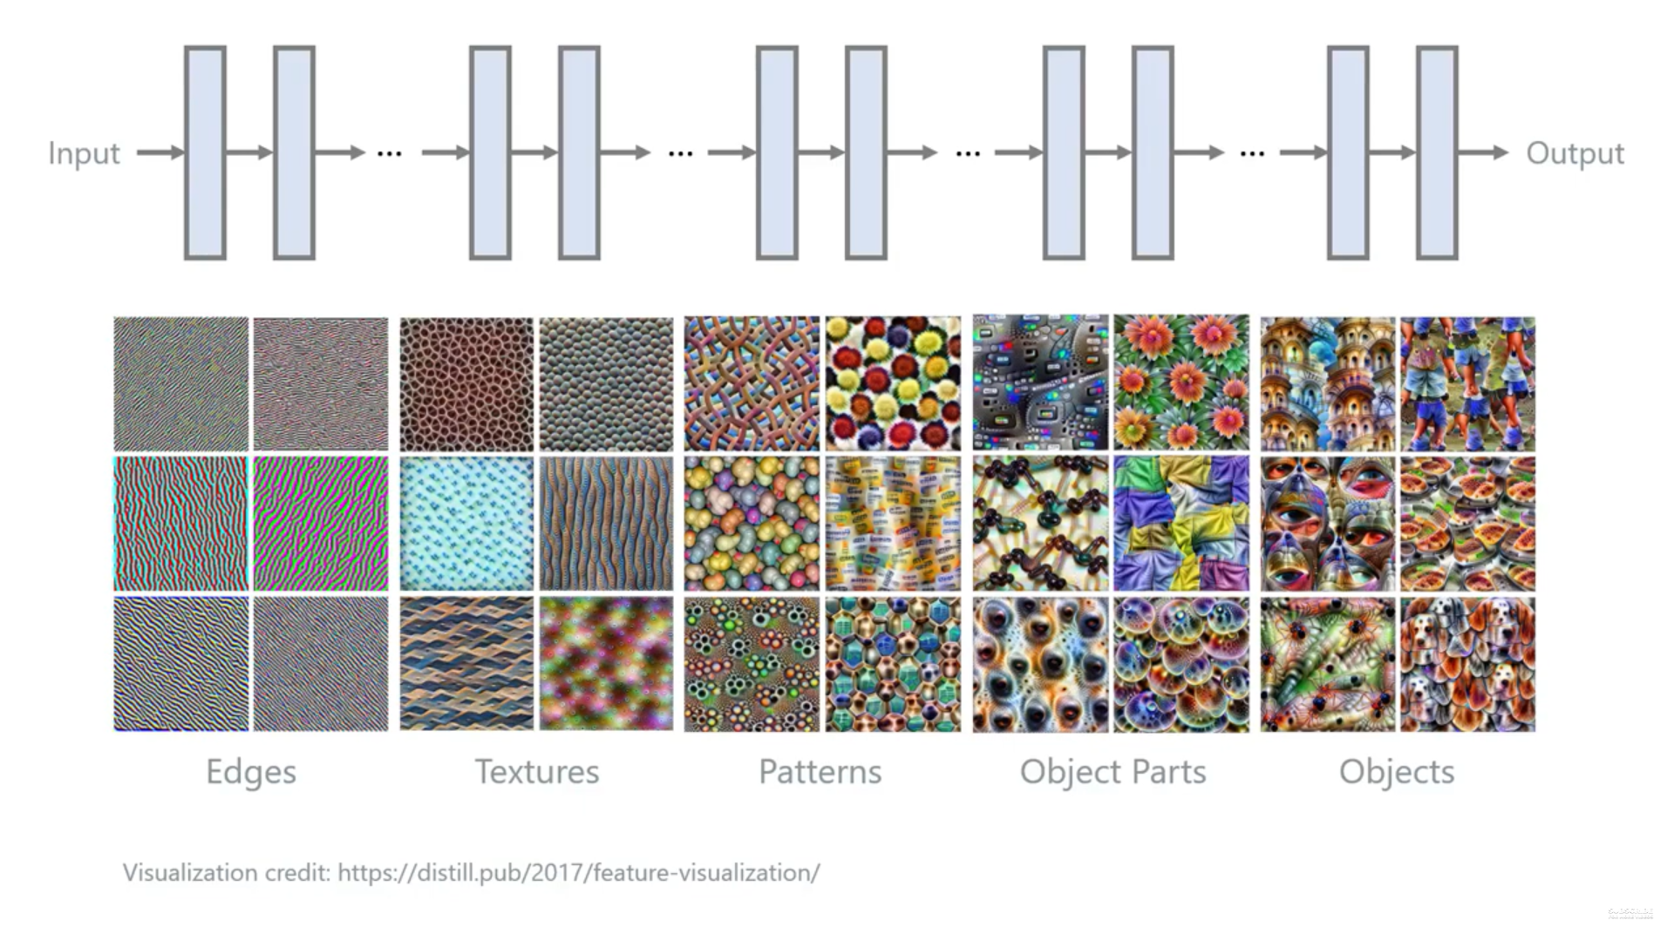
Notes:
Het idee achter multiple layers, is dat iedere layer een soort van abstraction is, die een combinatie gaat maken van simpelere begrippen die een vorige laag al ‘geleerd’ heeft. En door die combinatie van simpele structuren, gaat men steeds complexere begrippen begrijpen.
Dit noemt men een hierarchical model: omdat je gaat steunen op info die eerdere (vroegere, lagere, simpelere/dommere) lagen u geven

Slide 11
Notes:
1 neuron, een ‘perceptron’

Slide 13
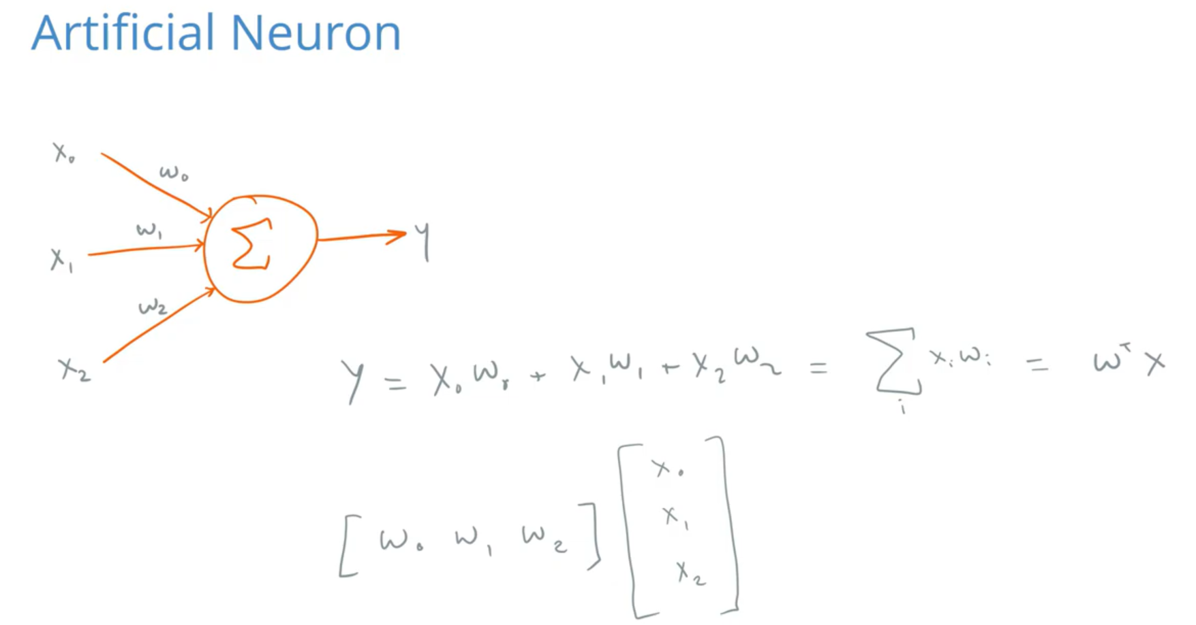
Notes:
Single neuron, enkel het linear gedeelte. Kan als matrix multiplication geschreven worden, daarom werken we met tensors

Slide 14
Notes:
Dimension of a tensor = rank of a tensor

Slide 16
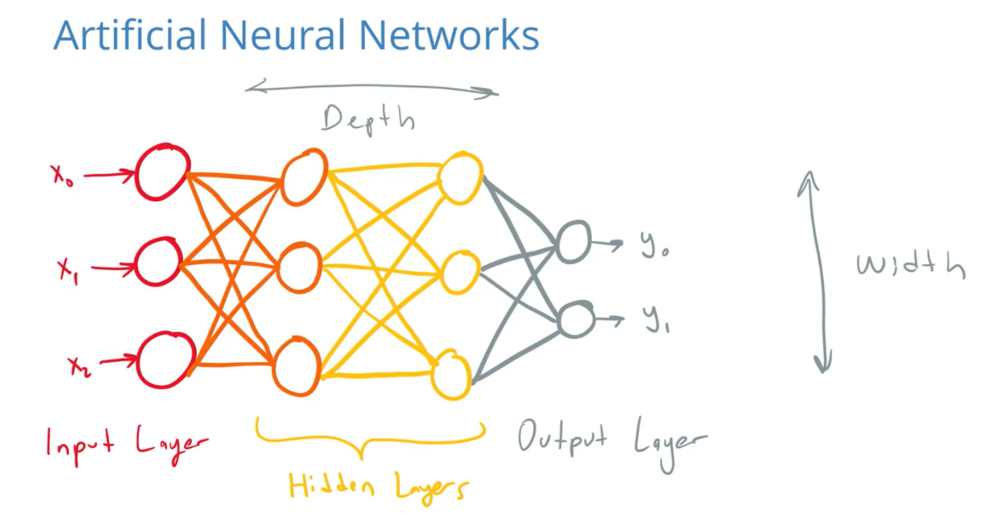
Notes:
Multi-layer perceptron. Input layer en output layer zeggen we wat we hebben en wat we willen. De hidden layers: zoek zelf maar uit wat nuttige info is van vorige layers om die mapping tussen input en output in orde te krijgen

Slide 17
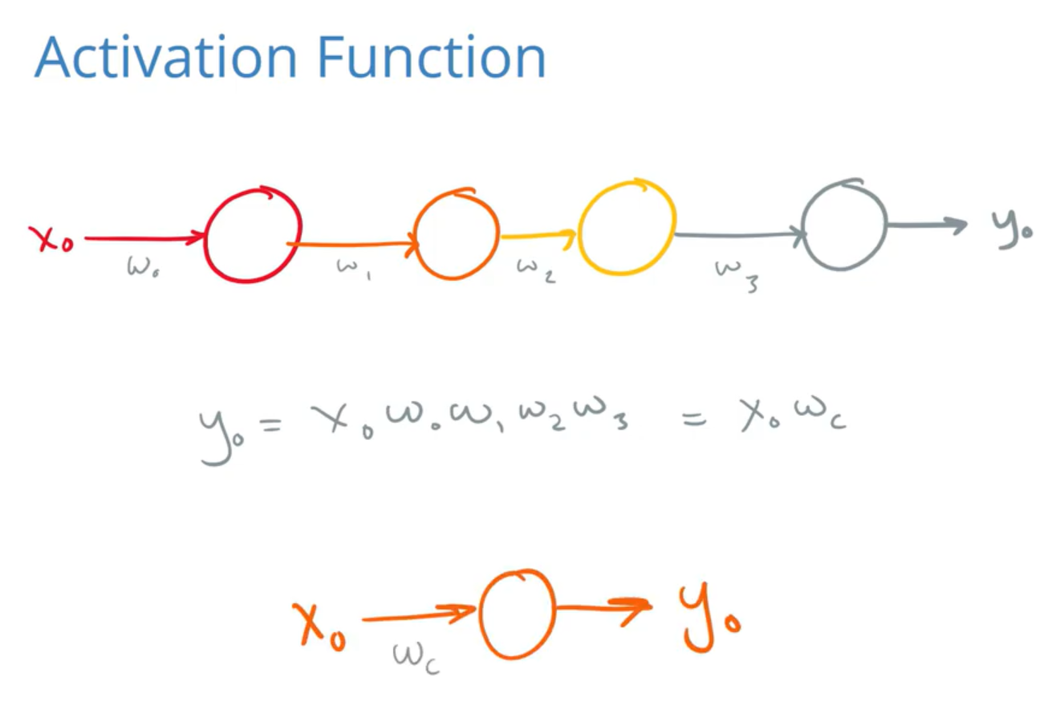
Notes:
Als we enkel linear gedeelte zouden gebruiken in ons netwerk, dan zouden we eigenlijk het hele ding gewoon kunnen voorstellen als 1 grote lineaire vergelijking. Dan kunnen we dus geen non-linear data gaan mappen.
Zie ook op tensorflow playground. Als je linear activation function neemt (dus enkel de affine function, het linear gedeelte), en neemt als data een ‘spiral’, wat een duidelijke niet lineaire functie is (want daar is geen rechte lijn door te trekken), zie je dat het model dit niet kan mappen

Slide 18
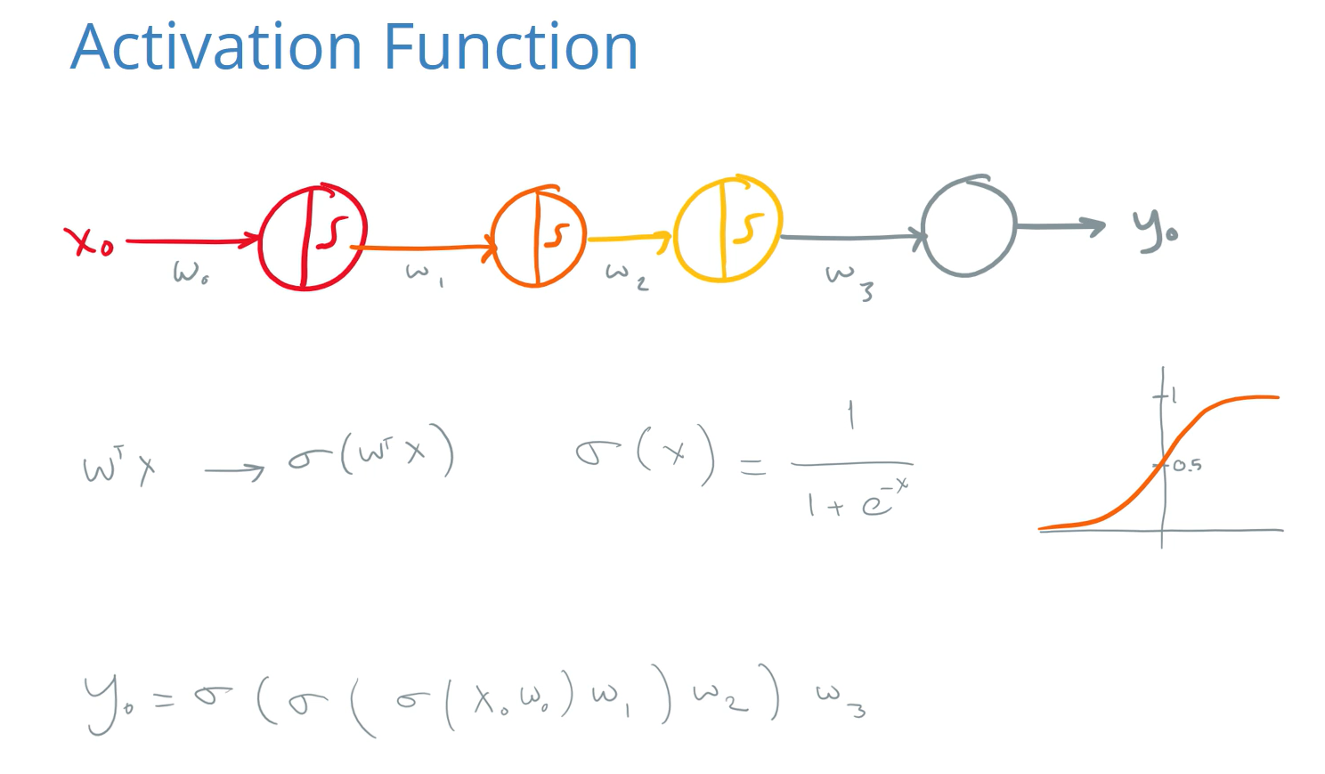
Notes:
Als we nu een non-linear activation function toevoegen, dan kunnen we wel heel complexe functies gaan maken

Slide 22
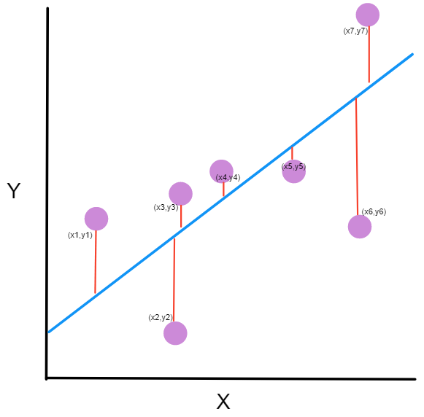
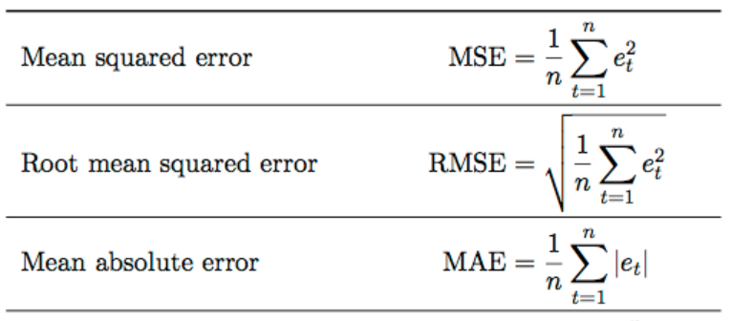
How well did we do? → Regression
Notes:
Loss function, cost function, objective function, error function. All the same thing. How well did we do, during forward pass (training)?
De loss function is eigenlijk een soort van coach, om te kijken hoe we parameters moeten gaan tweaken, om nog meer performance te hebben
Bij regression problemen is de loss meestal een soort van afstandsmaat tov de regression lijn. Bv MSE
Dit is een duidelijke en gemakkelijke manier om te meten hoe fout een ‘foute’ voorspelling was, hoe ver we er naast zaten (voor een batch van datasamples)

Slide 23
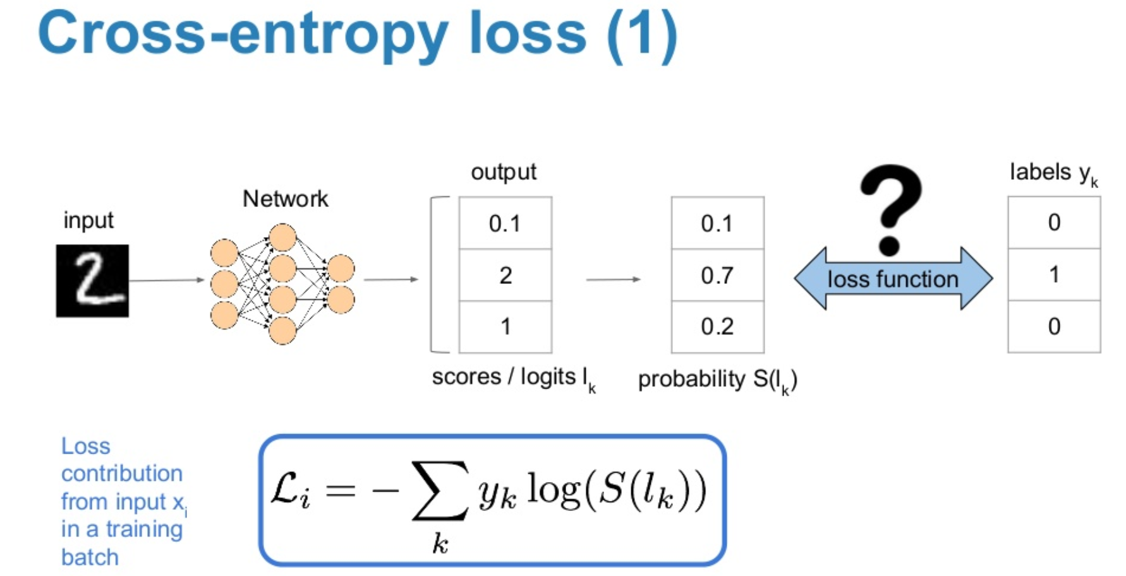
How well did we do? → Classification
Notes:
Classification is een pak moeilijker om een loss te berekenen. Stel bv dat je digits moet gaan voorspellen (0 → 9 ). Als je 1 neuron op het einde neemt, en die neuron zegt nummer 6, terwijl de nummer een 2 was…hoe goed was die voorspelling dan? Of hij zegt dat het een 7 was… Er is geen manier om te weten hoe fout het foute antwoord juist was…
Daarom gaan we bij classification op het einde altijd een activation neuron met een softmax nonlinearity zetten – log functie… (duwt de classes uit elkaar, en geeft een probability was hoe confident een bepaalde voorspelling was, zodat we een afstand kunnen gaan bepalen hoe fout de foute voorspelling was)
Om dat te kunnen doen moeten we trouwens evenveel output neurons hebben als we classes hebben.
Nu kunnen we een cross entropy loss gaan berekenen. Best wel wiskundig → komt er op neer dat als je vol vertrouwen zegt dat het een 7 was terwijl het een 2 was (en bij 2 had je heel laag getal) dat je enorme fout hebt gemaakt. Als je zegt het is een 7, maar je twijfelt met een klein beetje verschil tussen een 7 en een 2, dat je een minder grote fout hebt gemaakt
Goeie libraries (zoals fastai) gaan trouwens goeie default loss functions voor ons kiezen, afhankelijk van het probleem dat we willen tacklen

Slide 24
Hoe minimum loss vinden → gradient nemen
Notes:
Nu gaan we bij de trainable parameters kijken hoe we die loss kunnen minimaliseren. Welke tweaks kunnen we maken om volgende keer die datasamples beter te doen matchen (minder error of loss te hebben)?

Slide 27
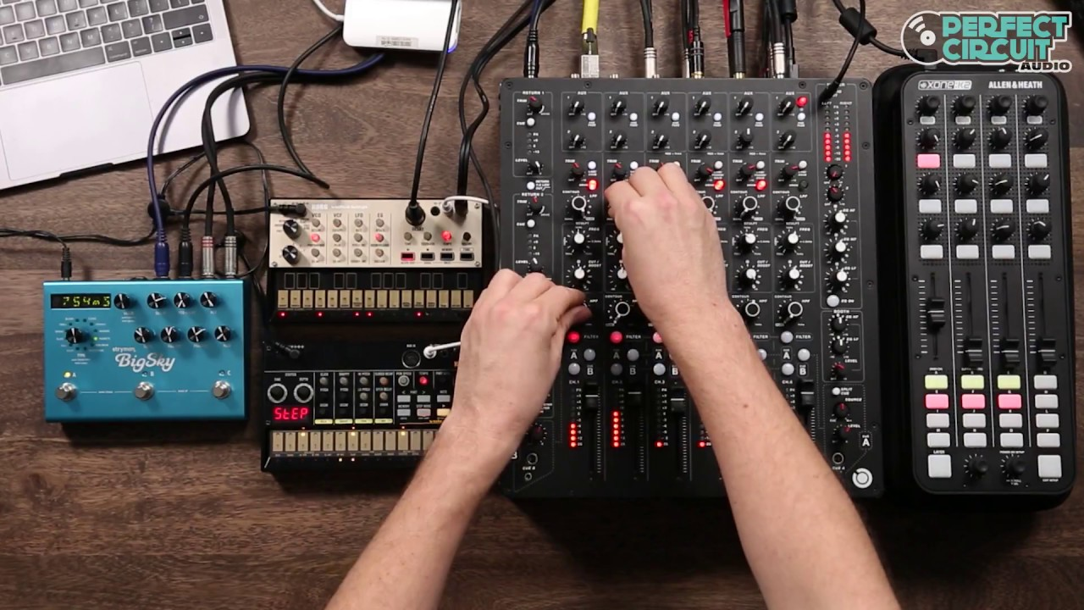

Slide 28
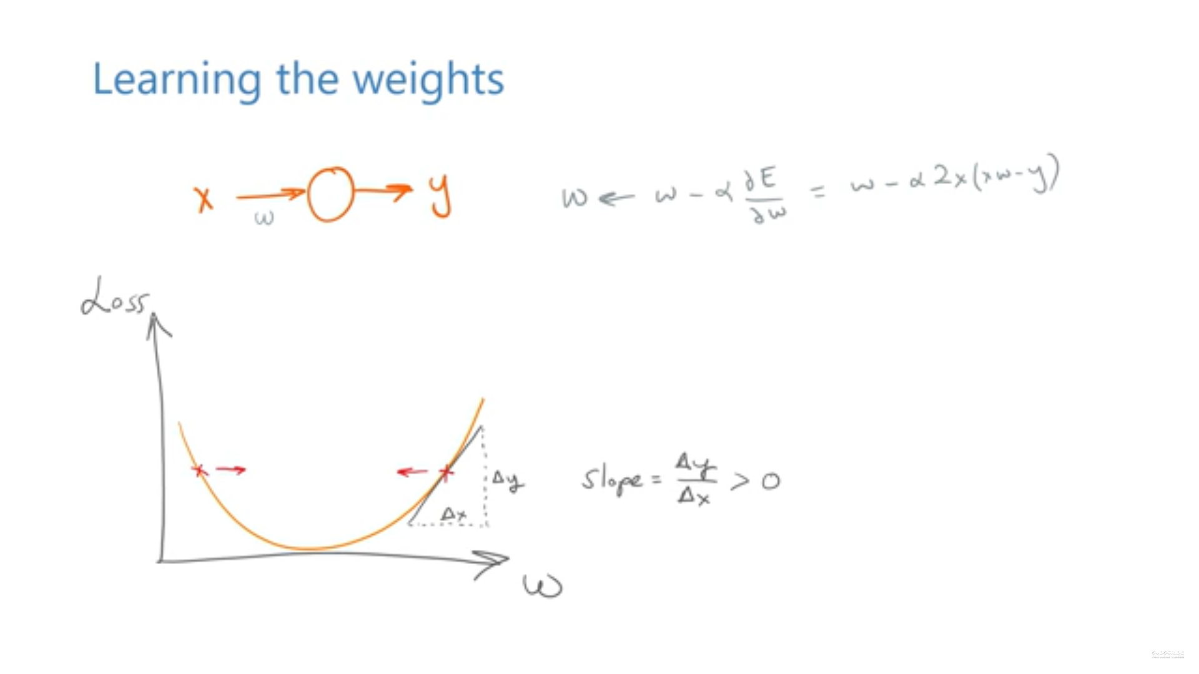
Notes:
Nu dat we weten in welke richting we de parameters, de weights, het beste kunnen aanpassen om een minimale loss te krijgen, gaan we onze weights ook in die richting gaan aanpassen in een backwards pass.
De update rule → new weights = old weights + (LearningRate) * (gradient of loss function)
Dus gaan we een stap nemen in de richting van een betere setting voor de weight. De richting van de stap is de gradient (=richtings coefficient), en de learning rate bepaald de grootte van de stap

Slide 30
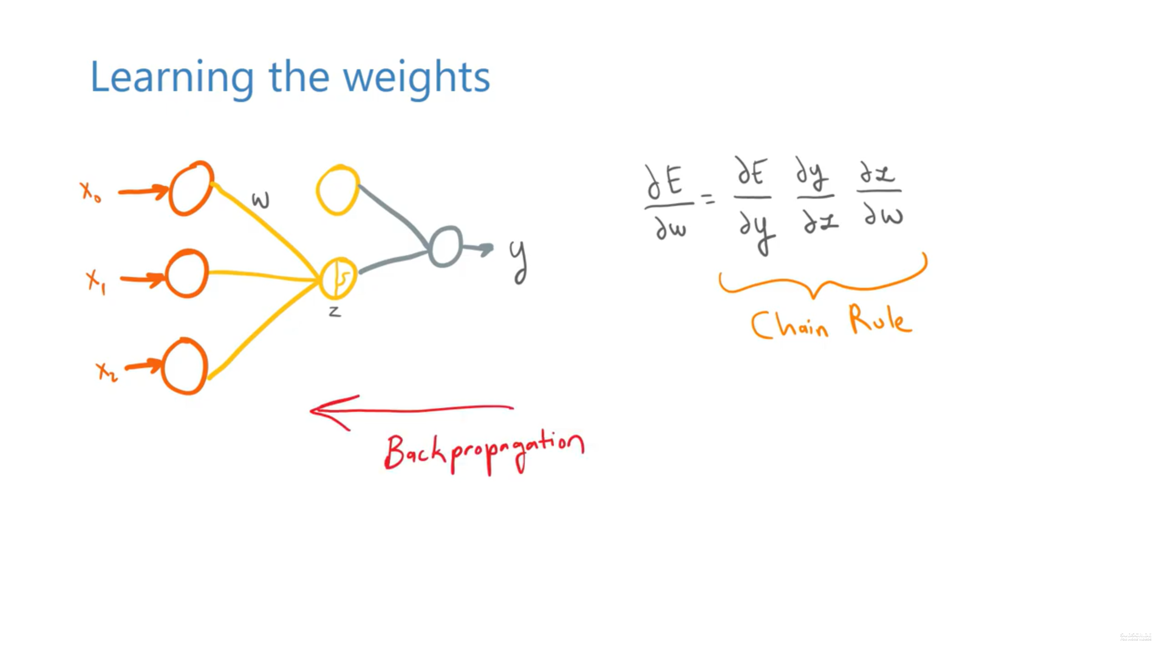

Slide 31
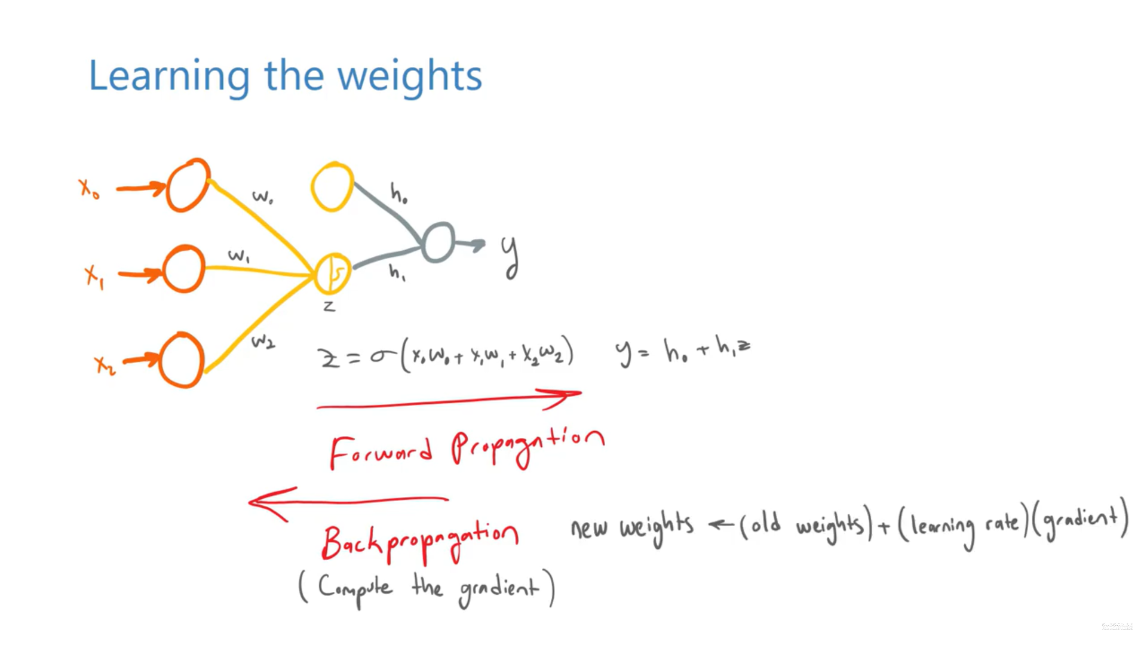

Slide 32
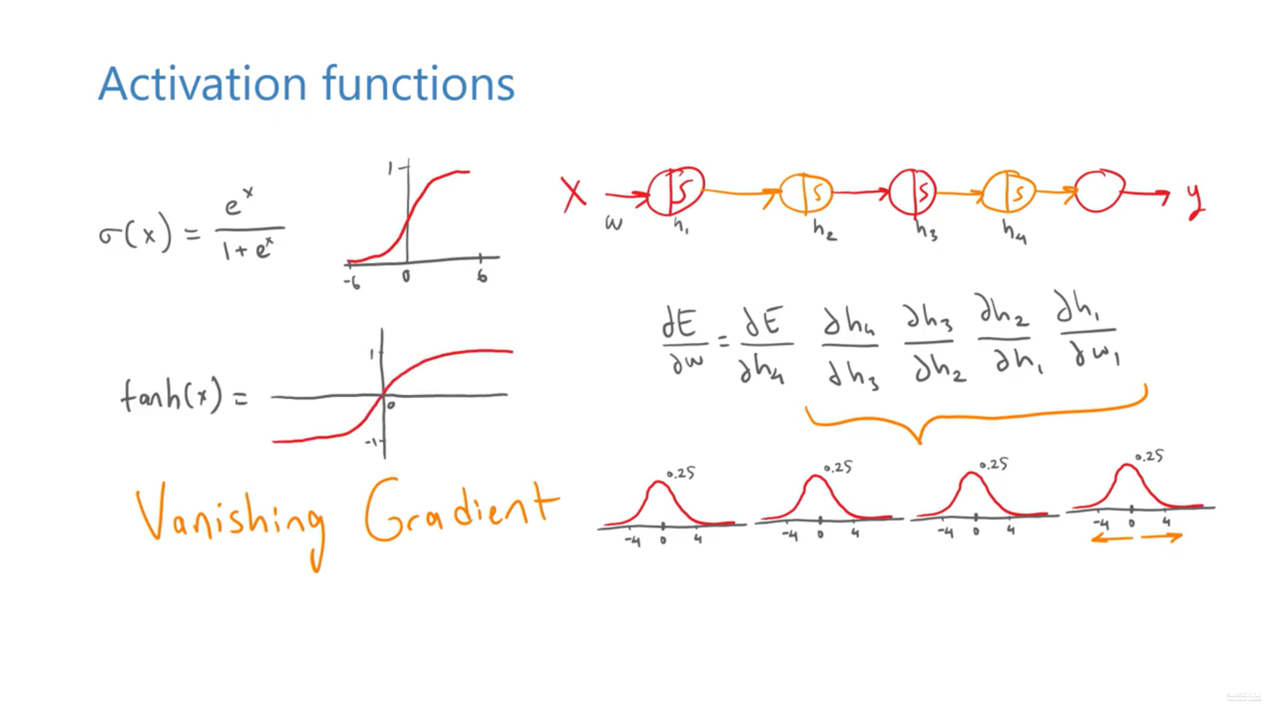
Notes:
Vanishing gradient problem bij sigmoid activation functions.
Als we een afgeleide (gradient, hellingsgraad) gaan bereken op een sigmoid functie (links boven), krijgen we zo een soort van gauss curve (zie rechtsonder). Dus als de input van zo’n activation function, zo’n sigmoid activiation, heel groot of heel klein is, dan is de afgeleide zo goed als 0.
In principe is de ‘sweet spot’ van zo’n activation function niet al te groot, echt maar klein beetje van de nul verwijderd, maar iets te veel positief of negatief, en we hebben een platte lijn, en dus richtingscoefficient = 0 (we staan op een vlakte, en hebben geen idee meer welke weg we moeten gaan om beter te doen, dus zetten we geen stap meer)
En dit effect wordt nog veel harder uitvergroot hoe meer we backwards gaan, want door de chainrule gaan we die gradients vermenigvuldigen, als we dus klein beetje weg uit centrum, de 0 zitten, gaan we dat steeds vermenigvuldigen, dus steeds verder en verder weg van de nul, en dus geen updates meer.
Dit noemt men het probleem van vanishing gradients → oplossing: ReLU gebruiken

Slide 33
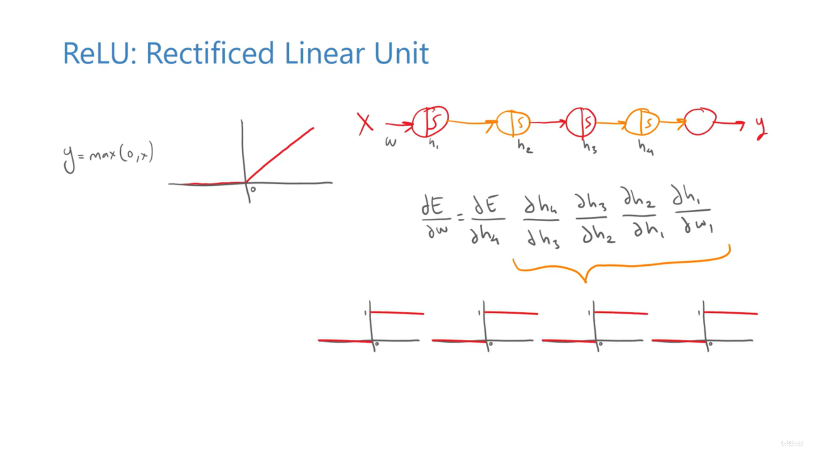
Notes:
ReLU activation functions gaan geen last hebben van die vanishing gradients. De afgeleide van een relu is immers 1 of 0. Ofwel updaten, ofwel niet. De ‘sweet spot’ is nu wel een heel pak groter…gewoon een positief getal en we kunnen updaten…
Ok, we zitten wel met het probleem van een mogelijke dead neuron, als we in de negatieve range zitten, want daar is de richtigscoefficient ook 0 (ook een vlakte dus)

Slide 34
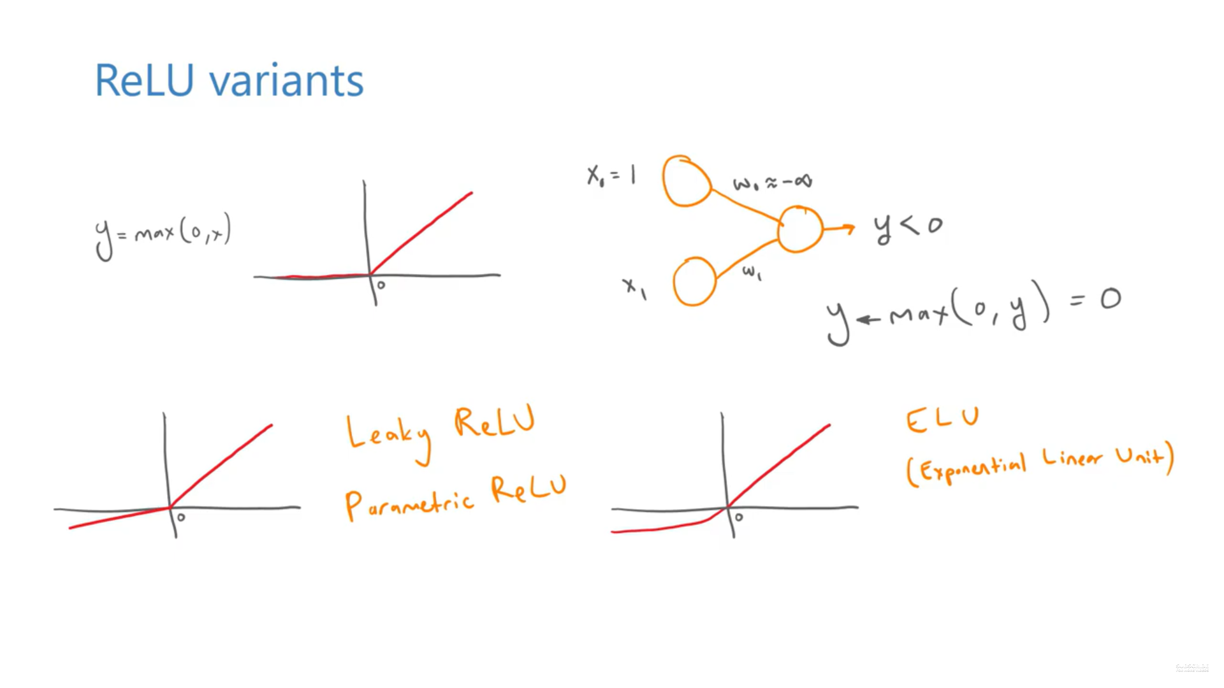
Notes:
Mogelijke oplossing van de ReLU is dat we een leaky rely nemen, om ook in de negatieve range een update te kunnen doen (een stap in de richting van het dal te kunnen nemen)
Maar in de praktijk gaan we heel veel trukjes (oa regularistatie trukjes zoals batch norm) doen, om data terug naar de sweet spot te brengen, en dan is de ReLU met zijn easy compute en grote positieve sweet spot, een goeie keuze (bijna altijd een goeie keuze voor uw hidden layers)

Slide 35
Notes:
Nadat je model getrained is, en je wilt het in production gaan zetten (zoals test phase), dan noemen we dat inference. Trouwens, inference gebeurt bijna altijd op CPU. Training kan op GPU gebeuren voor massive parrallellisation. Maar bij inference heb je bijna altijd maar 1 (of een paar samples) waarvoor je de uitkomst wilt hebben. Dus dat is quasi even snel op een CPU. Kan soms zelfs trager zijn op GPU omdat je dan je input ook nog klaar moet maken voor parallellisation…

Slide 36


Slide 38
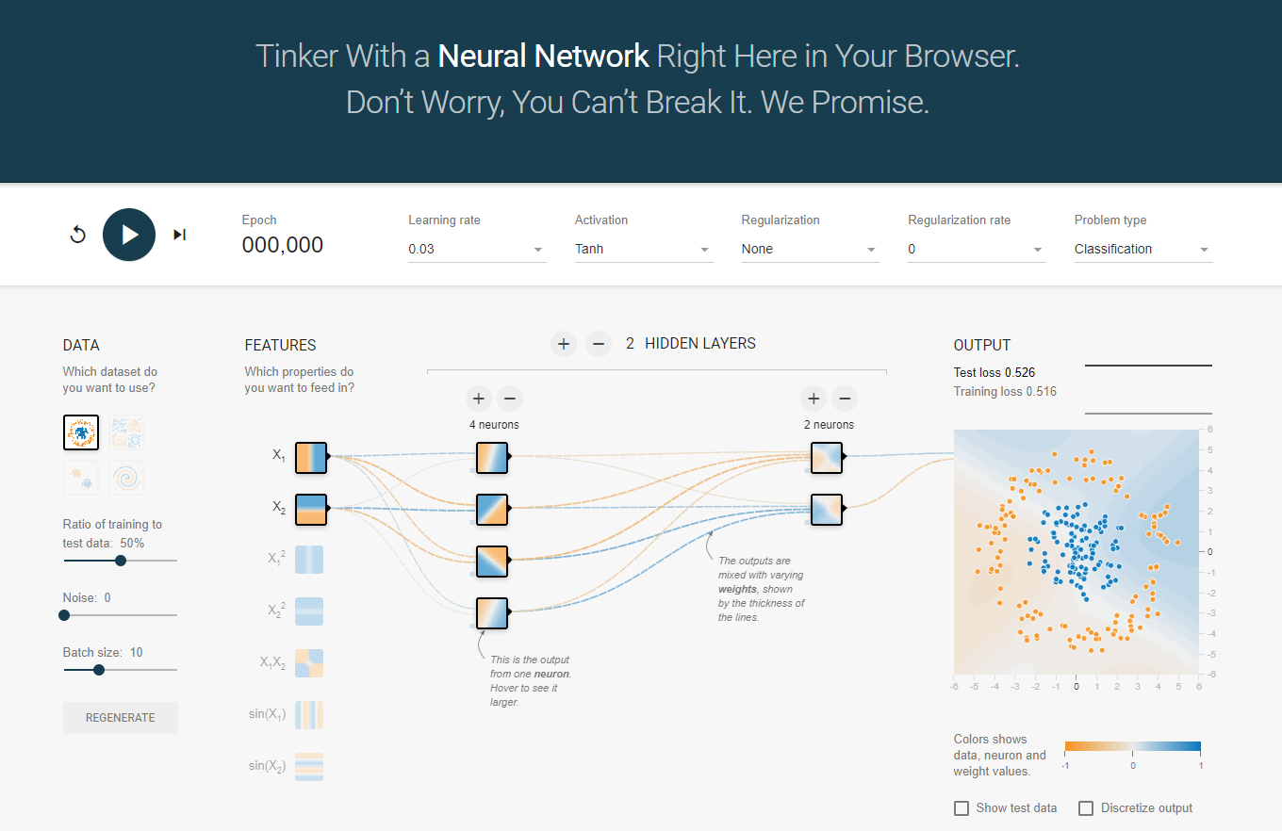
https://playground.tensorflow.org/
Notes:
https://playground.tensorflow.org/

Slide 39
Next Time
Overfitting, underfitting, early stopping
Regularisation
Weight decay, Dropout, Batch normalisation
(Data augmentation)
Learning rate optimisation
Annealing, momentum
Convolution Neural Networks

